Slide 1
স্বাগতম

Slide 2
শিক্ষক পরিচিতি
মোহাম্মদ মাহাবুবুল আলম
সহকারী শিক্ষক
সরাইপাড়া হাজী আব্দুল আলী সরকারি প্রাথমিক বিদ্যালয়
পাহাড়তলী, চট্টগ্রাম

Slide 3
পাঠ পরিচিতি
বিষয়ঃ গনিত
শ্রেণিঃ প্রথম
অধ্যায়ঃ ১৫
সময়ঃ ৪০ মিনিট

Slide 4
আবেগ সৃষ্টি
এক আর দুই
জবা আর জুঁই
তিন আর চার
মায়ের গলার হার
পাঁচ আর ছয়
বাঘ দেখে ভয়

Slide 5
পাঠ শিরোনাম
ক্রমবাচক সংখ্যা
প্রথম থেকে পঞ্চম

Slide 6
শিখন ফল
৮.১.১ প্রথম থেকে পঞ্চম পর্যন্ত ক্রমবাচক সংখ্যা বলতে পারবে।
৮.১.২ প্রথম থেকে পঞ্চম পর্যন্ত ক্রমবাচক সংখা পড়তে পারবে।
৮.১.৩ প্রথম থেকে পঞ্চম পর্যন্ত ক্রমবাচক সংখ্যা লিখতে পারবে।

Slide 7
পাঠ উপস্থাপন

Slide 8
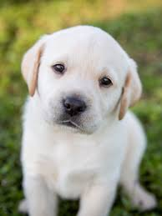
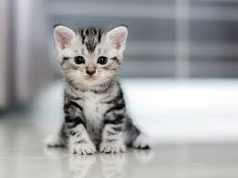
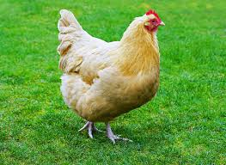
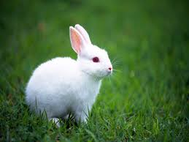
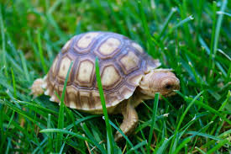
বাম
ডান
প্রথম
দ্বিতীয়
তৃতীয়
চতুর্থ
পঞ্চম
নোস

Slide 9
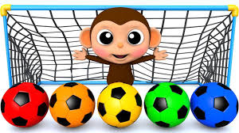
প্রথম
দ্বিতীয়
তৃতীয়
চতুর্থ
পঞ্চম

Slide 10
প্রথম
দ্বিতীয়
তৃতীয়
চতুর্থ
পঞ্চম

Slide 11
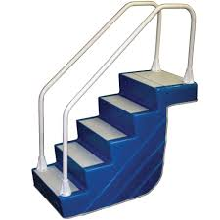
পঞ্চম
চতুর্থ
তৃতীয়
দ্বিতীয়
প্রথম

Slide 12
১ থেকে ৫ ক্রমবাচক সংখ্যা লিখি
প্রথম
দ্বিতীয়
তৃতীয়
চতুর্থ
পঞ্চম
১ম ২য় ৩য় ৪র্থ ৫ম

Slide 13
পঞ্চম
চতুর্থ
তৃতীয়
দ্বিতীয়
প্রথম
ডান থেকে
ডান থেকে

Slide 14
৭৮ পৃষ্টার ছবির সাথে ক্রমবাচক সংখ্যা মিলাই ।

Slide 15
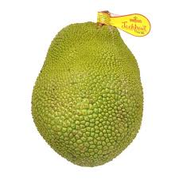
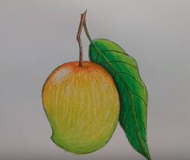
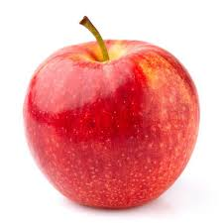
বাম
দলীয় কাজ
ডান
সবুজ দলঃ ১।বাম থেকে কোনটি দ্বিতীয় ?
২।ডান থেকে কোনটি প্রথম?
লাল দলঃ ১ ডান থেকে কোনটি তৃতীয়?
২।বাম থেকে কোনটি চতুর্থ?
নীল দলঃ ১। বাম থেকে কোনটি প্রথম?
২।ডান থেকে কোনটি চতুর্থ?
১।আম
২।আনারস
১।কলা
২।আপেল
১।কাঁঠাল
২।আম

Slide 16
শূণ্যস্থান পুরণ কর
প্রথম , ............. , তৃতীয় , …..…, পঞ্চম ।
দ্বিতীয়
চতুর্থ

Slide 17
১
বাড়ির কাজ
১ থেকে ৫ পর্যন্ত ক্রমবাচক সংখ্যা লিখে আনবে

Slide 18
দ
ধন্যবাদ

